Slide 1
Referaggio calcolo CSN1:
ATLAS e CMS
scambi preliminari con RNC
previsioni crescita e rimpiazzi (solo Tier-2)
stato richieste nel DB e riunione di settembre
Domenico Elia
Riunione gruppo referaggio calcolo INFN
24 Luglio 2023

Slide 2
Scambi preliminari con RNC
Preparazione richieste e riunione di settembre:
stato risorse nei siti, utilizzo risorse IT nell’ultimo anno etc
definizione richieste Tier-1 e Tier-2:
richieste esperimenti interamente approvate da C-RSG (CERN-RRB-2023-012)
ATLAS: share invariato → 9% CPU e 7% DISK @T2, 9% @T1
CMS: share invariato T2 → 13% come per 2023 (frazione IT in CMS al 14% dal ‘24)
doppio scenario share T1 → 13% vs 15% (rinormalizzato per assenza JINR)
indicazioni per richieste Tier-2 nel DB:
monetizzazione: CPU 10 €/HS06, DISK 120 €/TB-N, TAPE 10 €/TB
richieste siti CPU, DISK e 7% CPU+DISK overhead server → su sigla@CSN1
richieste siti per overhead rete (6% CPU + 5% disco) → su Datacloud
richieste Tier-1: inserite centralmente in CALC1_TIER1 @CNAF

Slide 3
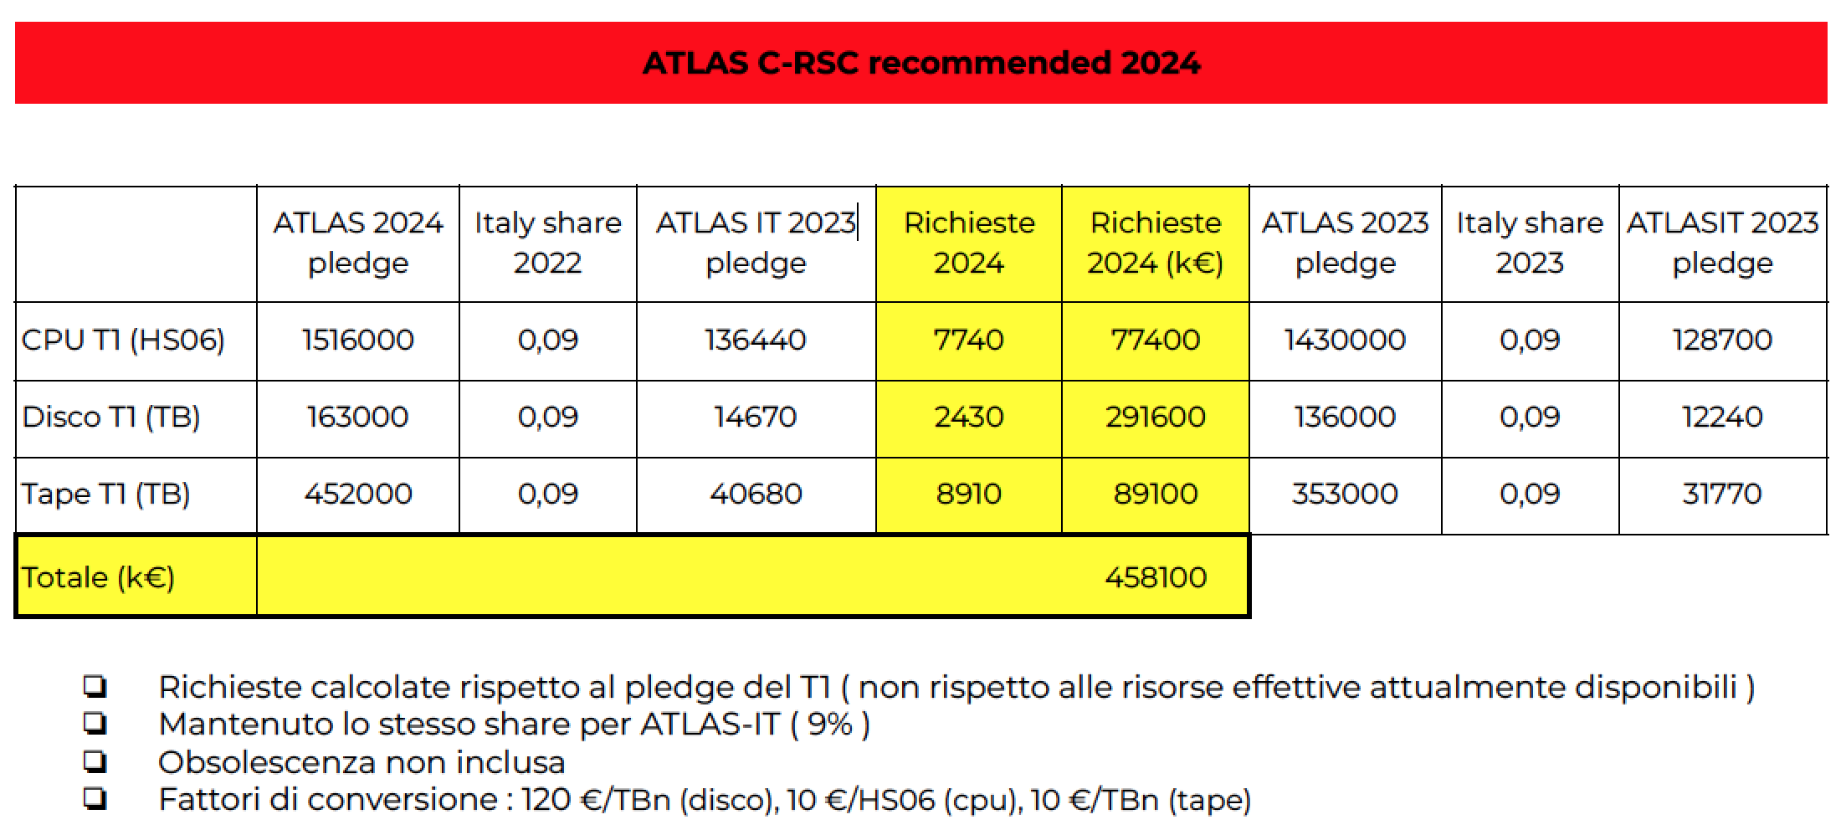
Previsione crescita T1
ATLAS:
L. Carminati, L. Rinaldi
ATLAS IT 2024
pledge

Slide 4
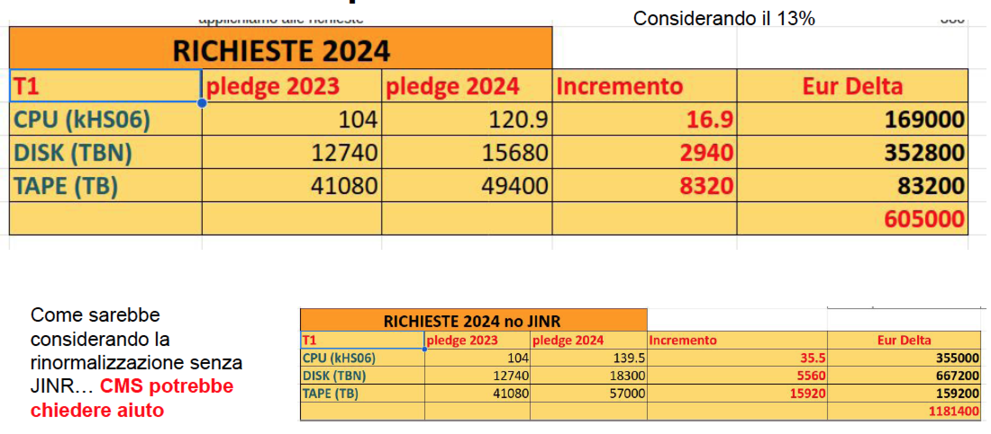
Previsione crescita T1
D. Spiga
Scenario di riferimento per pledge
nel DB (dismissioni escluse)
CMS:
Share 13%
Share 15%

Slide 5
Richieste T1 2024
Risorse complessive pledge* al Tier-1 per 2024
 | CPU* (HS06) | DISK (TB-N) | TAPE (TB)
ALICE | 126000 | 14300 | 33170
ATLAS | 136440 | 14670 | 40680
CMS | 120900 | 15680 | 49400
LHCb** | 88913 | 11147 | 41116
LHCb-T2** | 49067 | 0 | 0
Totali | 521320 | 55797 | 164366
*Da considerare (per risorse effettive) riduzione CPU per overlap opportunistico (20%)
**Per LHCb CPU e DISK sono valori in calo rispetto a 2023, TAPE calcolato al 25.8% share

Slide 6
Quote TAPE:
non contempla aggiunte crisi Ucraina (ALICE/CMS)
per LHCb share 25.8%
Richieste T1 2024
Riepilogo richieste per Tier-1
Acquisizioni per crescita netta
Costi crescita netta (no rimpiazzi)
 | CPU (HS06) | DISK (TB-N) | TAPE (TB) | CPU (k€) | DISK (k€) | TAPE (k€) | Totale (k€)
ALICE | 23040 | 2870 | 8570 | 230,4 | 344,4 | 85,7 | 660,5
ATLAS | 7740 | 2430 | 8910 | 77,4 | 291,6 | 89,1 | 458,1
CMS | 16900 | 2940 | 8320 | 169,0 | 352,8 | 83,2 | 605,0
LHCb | 0 | 0 | 15855 | 0,0 | 0,0 | 158,6 | 158,6
Totali | 44430 | 6380 | 22487 | 666,5 | 893,2 | 224,9
G. totale LHC |  |  |  | 1882,2
Con rimpiazzi |  |  |  | ??

Slide 7
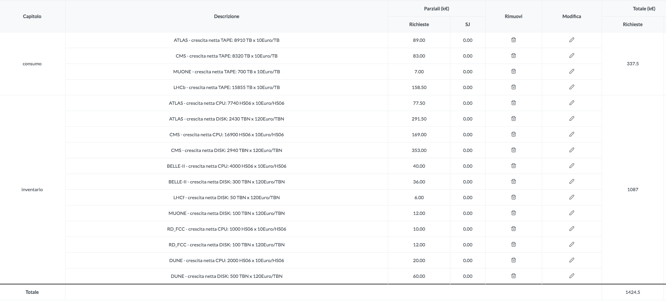
Richieste T1 2024
Richieste nel DB: CALC1_TIER1 @CNAF

Slide 8
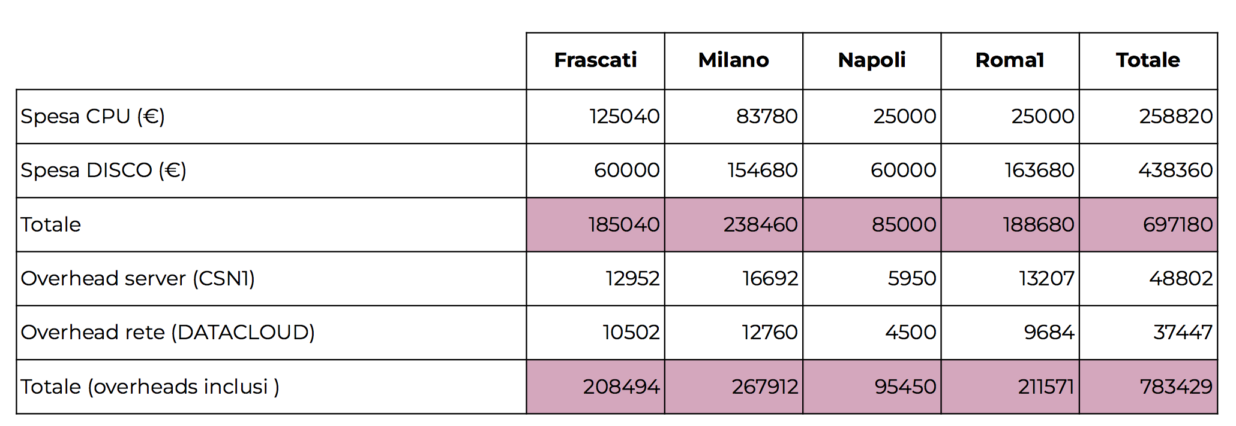
Previsione crescita e rimpiazzi T2
ATLAS:
L. Carminati, L. Rinaldi

Slide 9
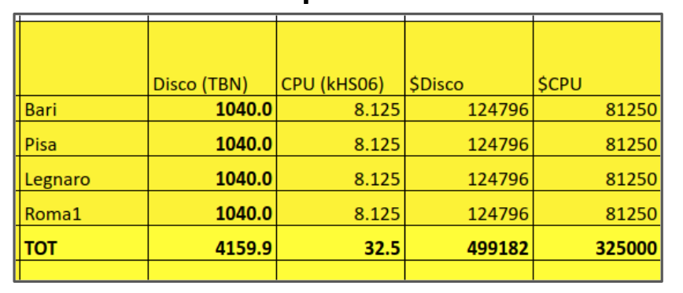
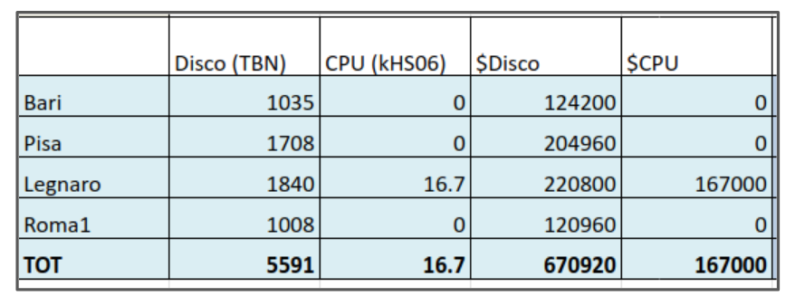
Previsione crescita e rimpiazzi T2
D. Spiga
CMS:
Bari
Pisa
Legnaro
Roma1
TOT
Crescita 2024
Dismissioni 2024
Effetto gara nazionale 2018/19.
Altro cumulo atteso 2026/27 (cpu/storage IBiSCo).

Slide 10
Previsione crescita e rimpiazzi T2
D. Spiga
CMS:

Slide 11
Richieste T2 2024
Richieste nel DB e commenti finali:
ATLAS: richieste nel DB per LNF e MI, da inserire per NA e Roma1
CMS: richieste nel DB per BA, LNL, Roma1, da inserire PI
in corso di esplorazione estensioni di garanzia storage
con ~25 k€/anno spostare in avanti ~200 k€ di storage, da valutare (anche futuro)
verifica copertura con risorse da gare PNRR 2023 (con Claudio G)
~7 PBN scoperti (LNL, PI e Roma1), benchè più che compensata in altre sedi
IBiSCo: assunta copertura pledge 2023 (a BA, CT e NA), nulla per ora per 2024
per riunione di settembre:
contributo attività R&D, dettaglio stato risorse e performance dei siti nell’ultimo anno
approfondimento impatto conflitto in Ucraina e priorità richiesta TAPE per CMS
mitigazione richieste T2 (per CMS) e gestione dismissioni prossimi anni

